Slide 1
Муниципальное бюджетное дошкольное образовательное учреждение
«ДЕТСКИЙ САД № 2 «УЛЫБКА» С.П.ЗНАМЕНСКОЕ
НАДТЕРЕЧНОГО МУНИЦИПАЛЬНОГО РАЙОНА»
Моя педагогическая находка
Развитие мелкой моторики в изобразительной деятельности с помощью различных аппликативных техник
Мудаева Петимат Хавашевна

Slide 2
-развитие мелкой моторики рук у дошкольников; -содействие нормализации речевой функции; -расширение представлений о художественных материалах, знакомства с различными видами аппликации, усвоение навыков, умений и творческое применение на практике различных приемов выполнения аппликации.
Цели работы:
Задачи:
- развитие творческих способностей детей;
-развитие тактильной чувствительности рук детей;
-привитие навыков усидчивости и аккуратности у детей.

Slide 3
Изобразительная деятельность детей дошкольного возраста - это специфическая деятельность тесно связанная с проявлением и развитием творчества, воображения, фантазии, наблюдательности и других важных качеств.
В детском саду изобразительная деятельность включает такие виды занятий, как рисование, лепка, аппликация и конструирование. Каждый из этих видов имеет свои возможности в отображении впечатлений ребенка об окружающем мире.
Важным средством эстетического воспитания детей является изобразительная деятельность. Она позволяет детям выразить в рисунках, лепке, аппликациях своё представление об окружающем мире, понимании его, и отношения к нему. В процессе художественной деятельности у детей развивается эстетическое восприятие, образные представления и воображение, эстетические чувства (форма, цвет, композиция). Однако происходит это не само по себе, а при условии систематического, целенаправленного и вместе с тем тонкого и чуткого руководства педагога, учитывающего специфику изобразительного творчества ребёнка.

Slide 4
Мелкая моторика – это способность выполнять мелкие и точные движения кистями и пальцами рук и ног в результате скоординированных действий важнейших систем: нервной, мышечной и костной. Относительно моторики кистей и пальцев рук часто применяют термин - ловкость.
Развитие мелкой моторики играет важную роль для общего развития ребенка. Она связана с нервной системой, зрением, вниманием, памятью и восприятием; развитие мелкой моторики и речи очень тесно связаны между собой. Отставание в развитии мелкой моторики рук у дошкольников препятствует овладению ими навыками самообслуживания, затрудняет манипуляции различными мелкими предметами, сдерживает развитие некоторых видов игровой деятельности. Всё это обусловливает необходимость специальной целенаправленной работы по коррекции и развитию тонких координационных движений рук и ручной ловкости в целом для данной категории детей.
Особенно положительное влияние на развитие мелкой моторики рук оказывает салфеточная аппликация. Путем сминания кусочков бумажной салфетки кончиками пальцев, получаются комочки, которые дети используют для заполнения контура рисунка, приклеивая эти комочки на определенные места.

Slide 6
Виды аппликации которые я применила в своей работе с детьми: - накладная; - модульная; - объемная; - силуэтная.

Slide 7
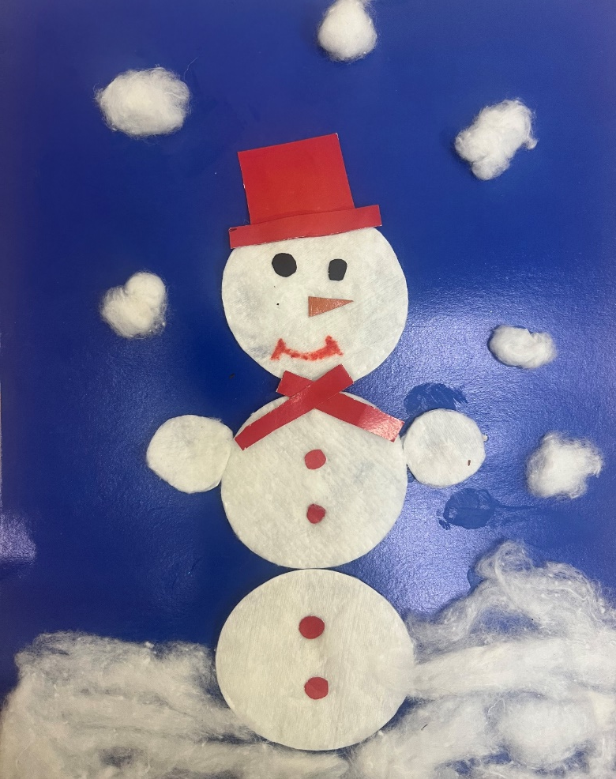
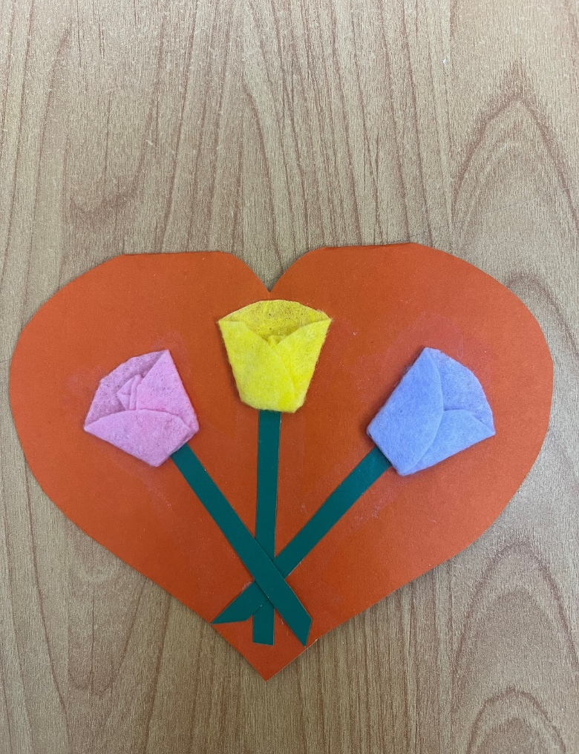
Накладная аппликация - эта техника которая позволяет получить многоцветное изображение. Задумываем образ и последовательно создаем его, накладывая и наклеивая детали слоями так, чтобы каждая следующая деталь была меньше предыдущей по размеру.

Slide 8
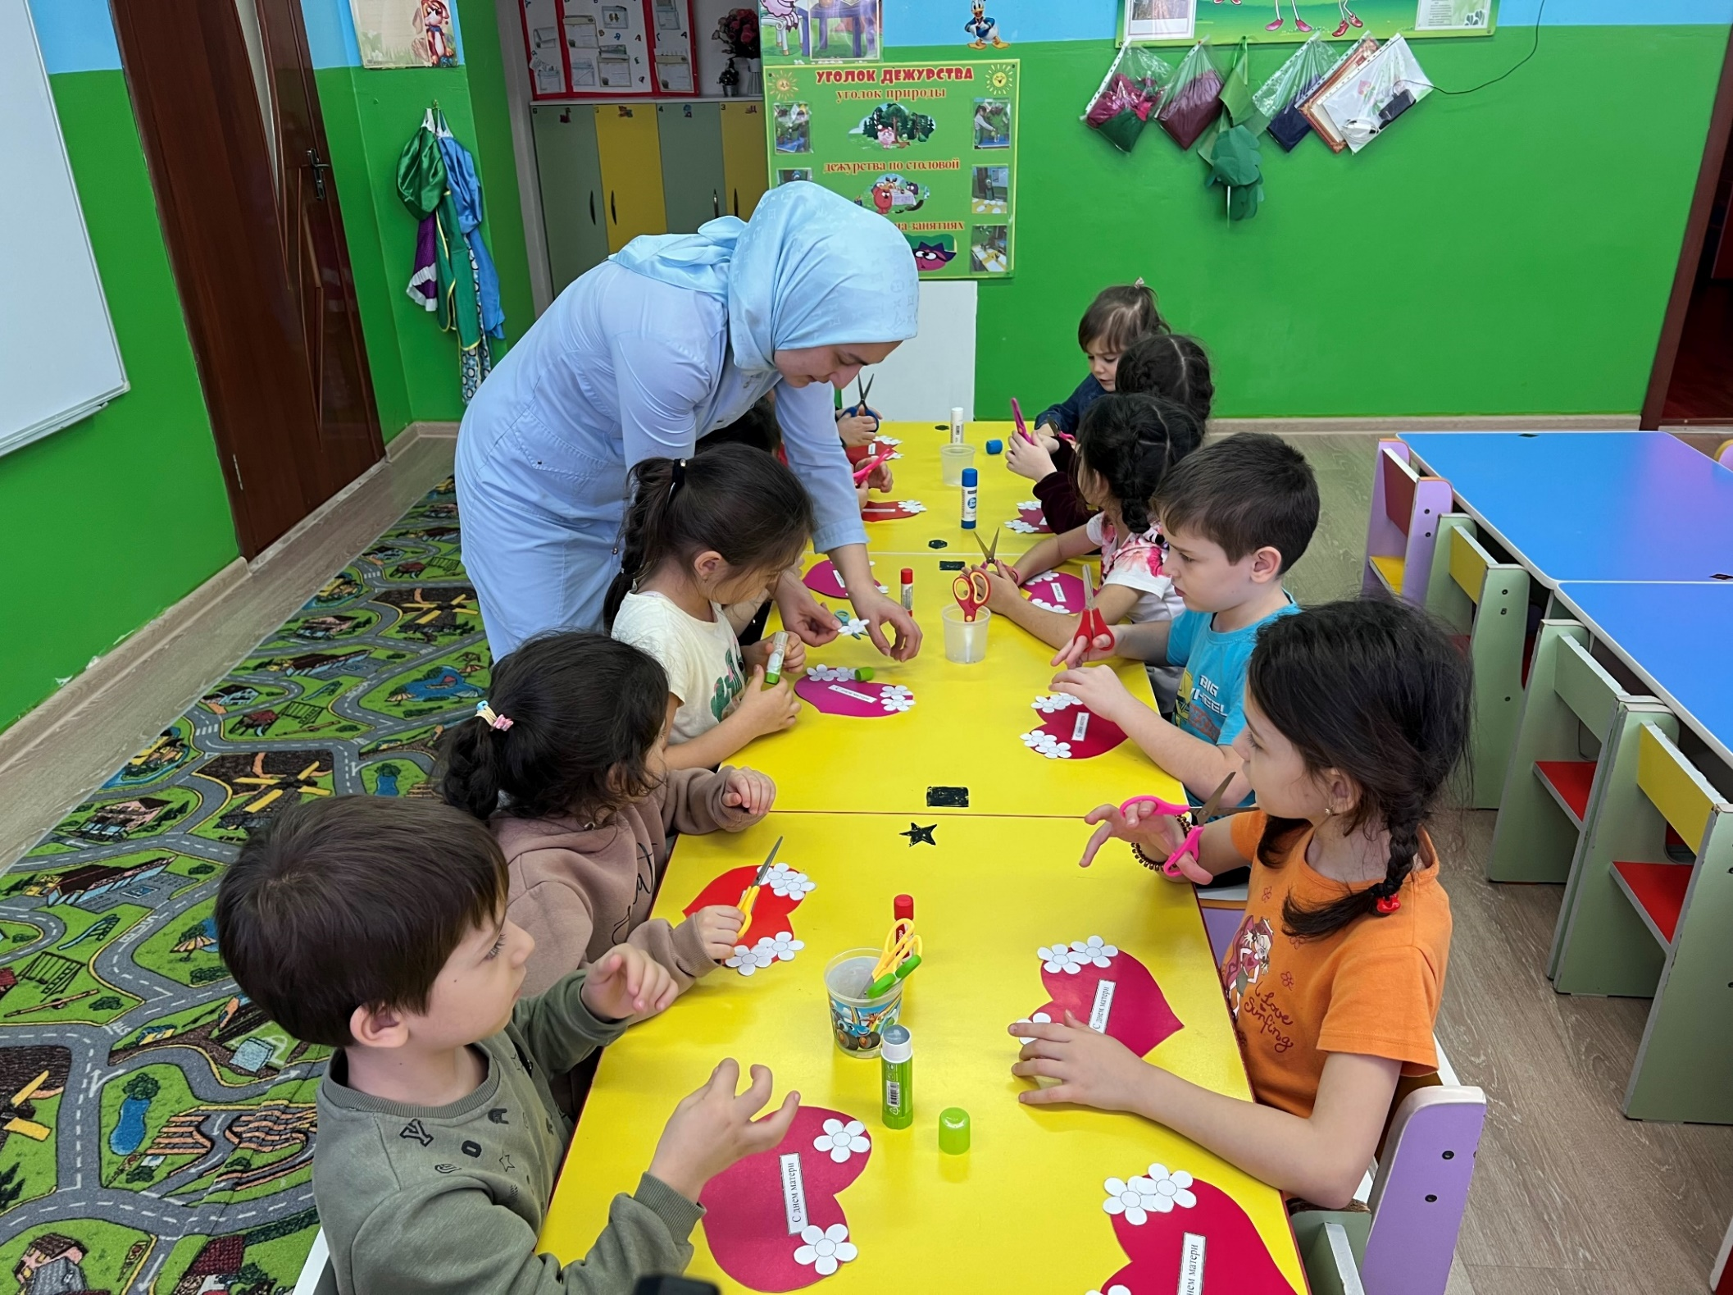

Slide 9
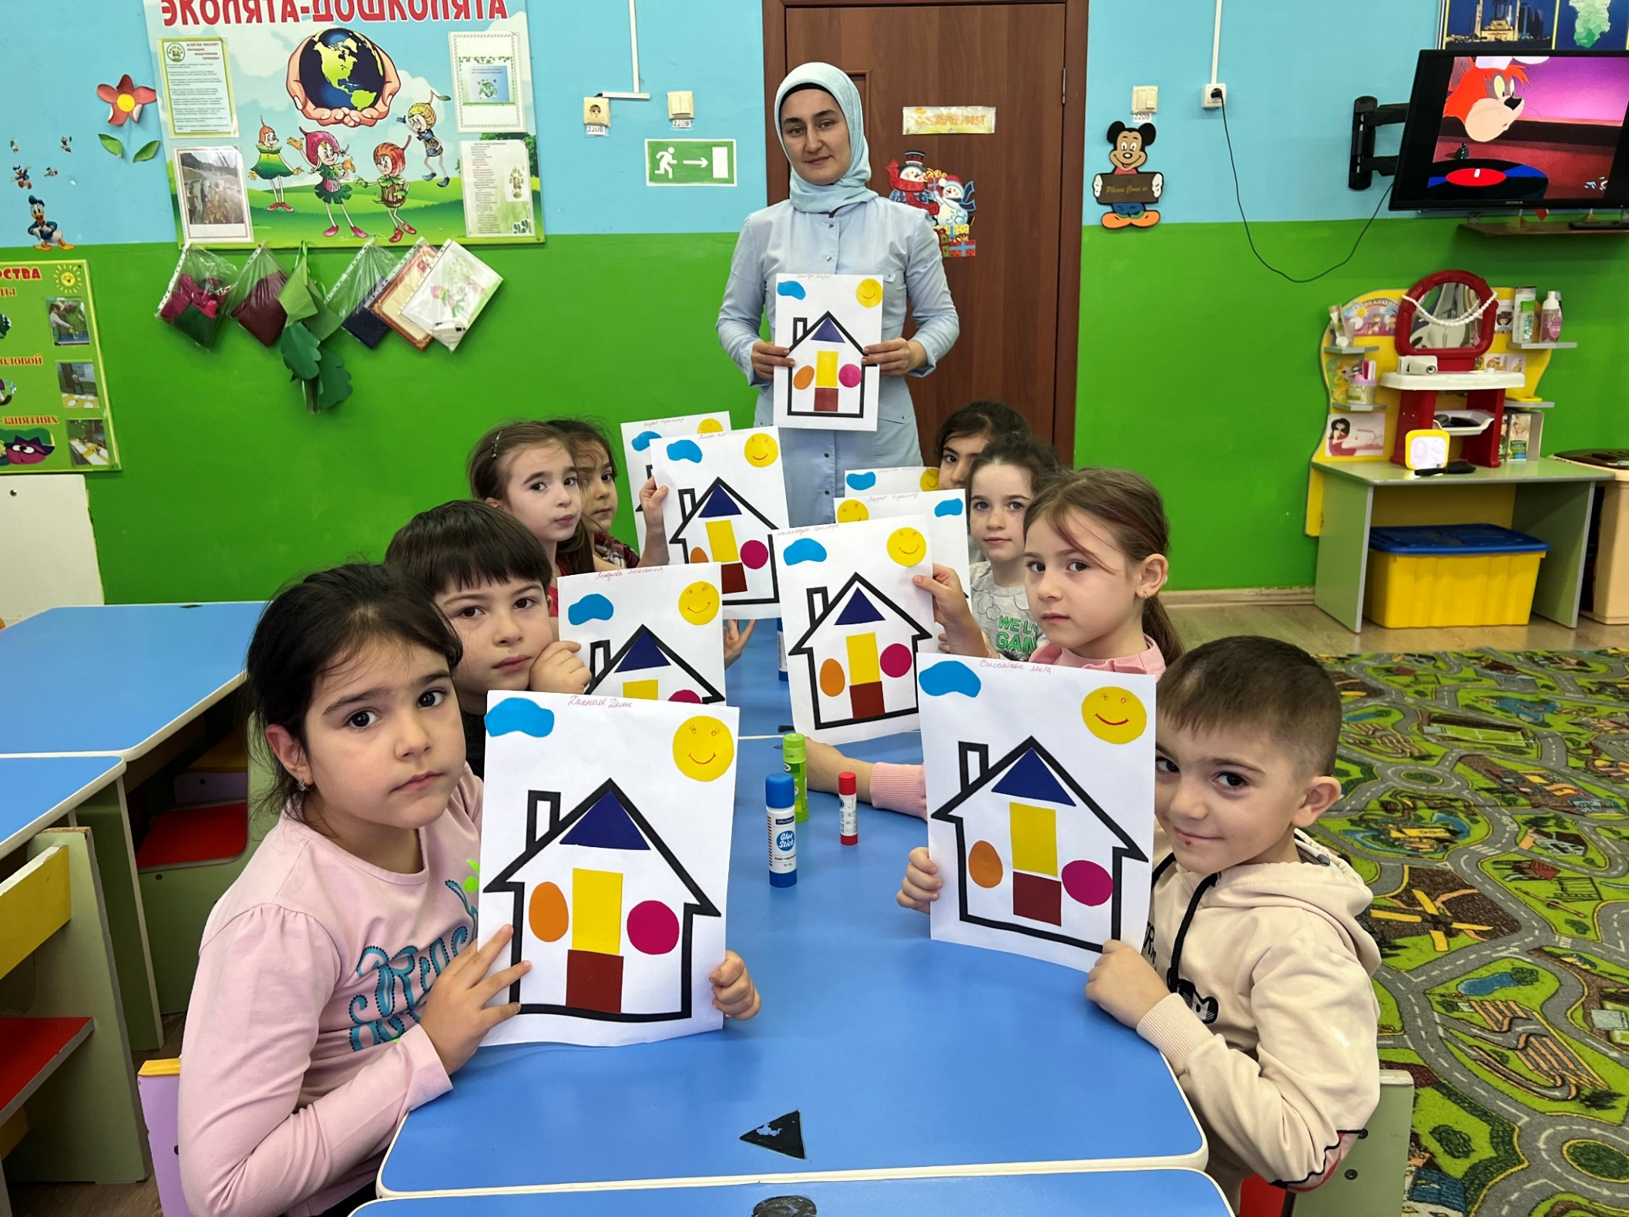

Slide 10
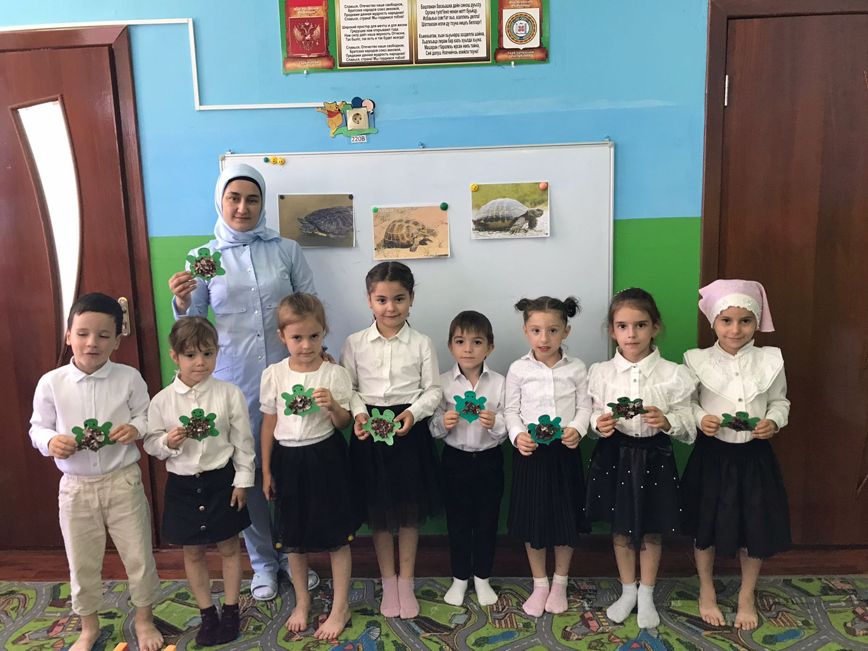
Модульная аппликация (мозаика) - при такой технике образ получается путем наклеивания множества одинаковых форм. В качестве основы для модульной аппликации могут использоваться вырезанные кружки, квадратики, треугольники, либо просто рваные бумажки.

Slide 11
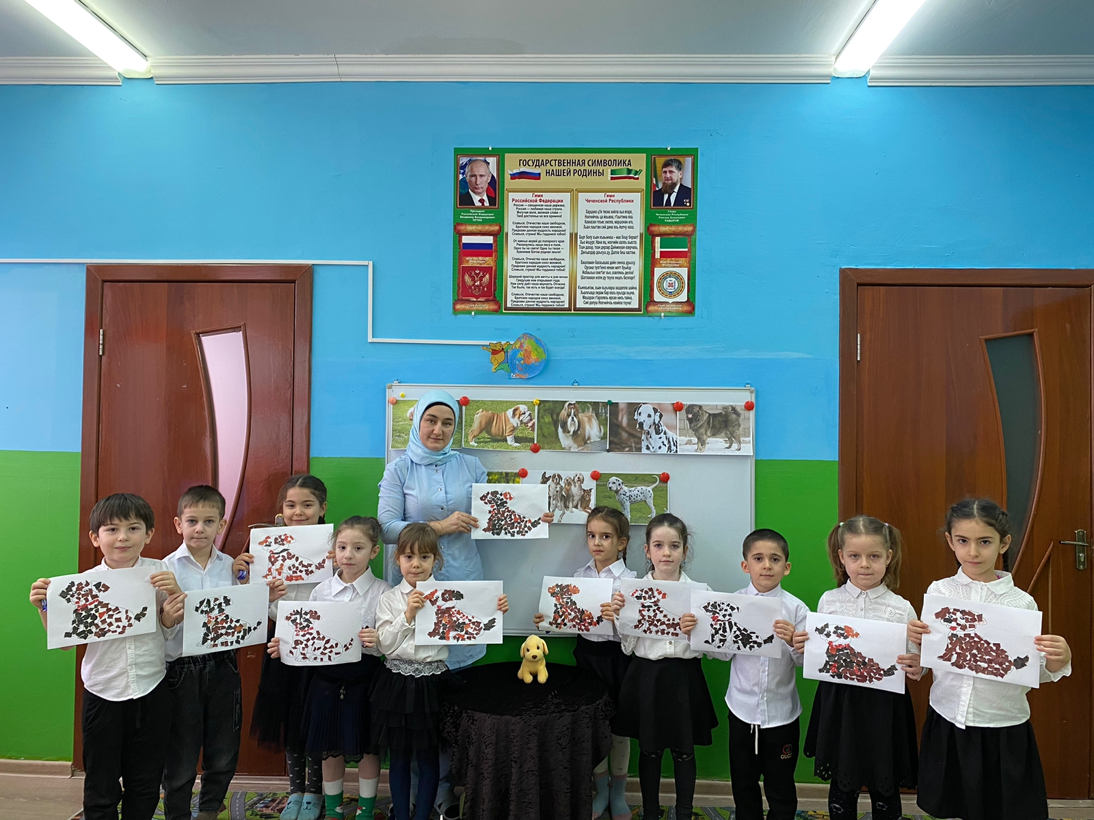

Slide 12
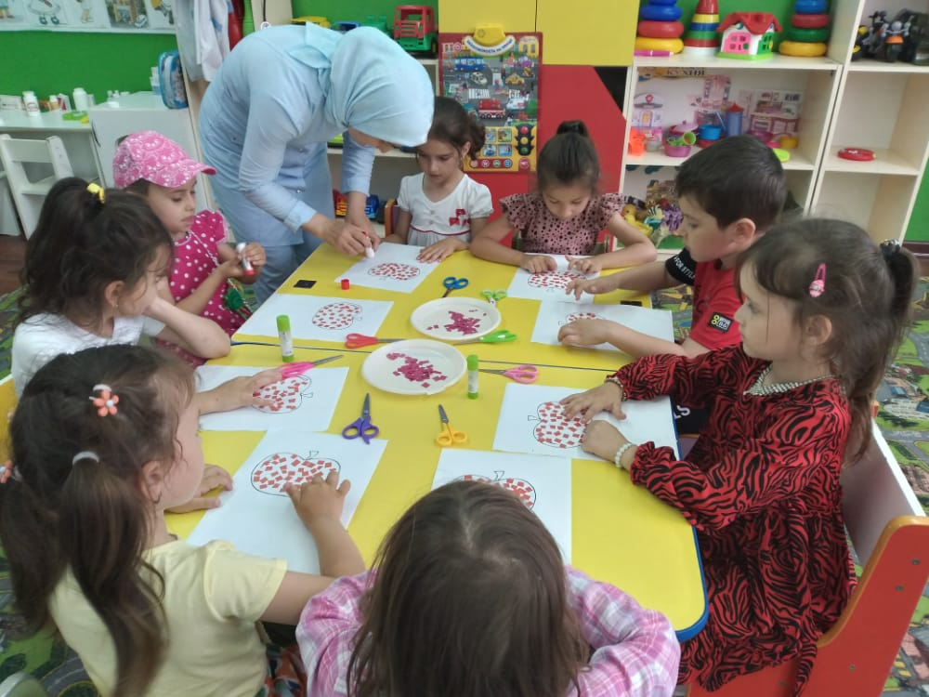

Slide 13
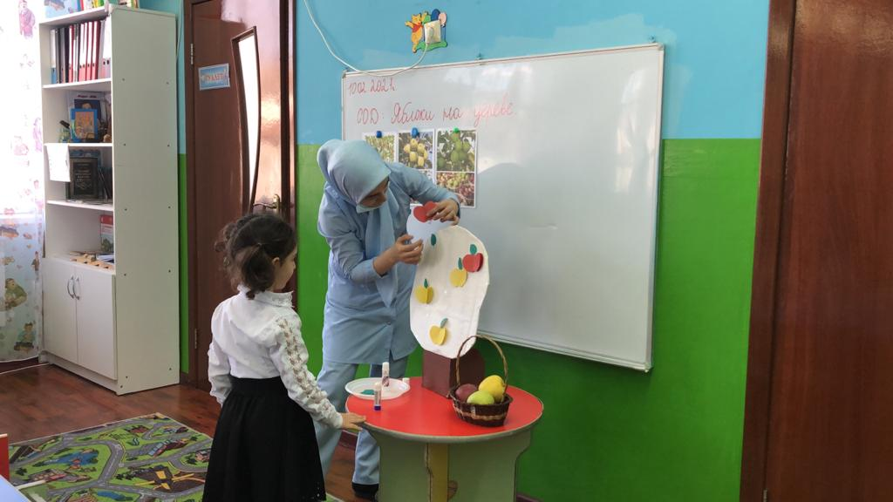
Объёмная аппликация – это одна из разновидностей обычной классической аппликации. Этот вид аппликации открывает перед детьми дошкольного возраста больше возможностей для того, чтобы разнообразить художественное творчество в технике аппликации, сделать её более интересной и увлекательной.

Slide 14
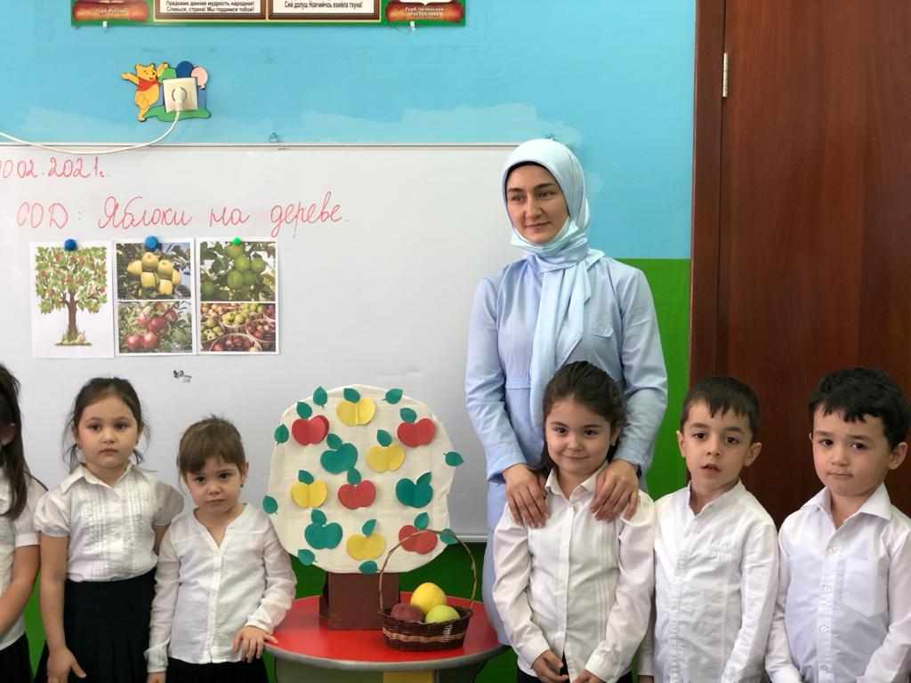

Slide 15
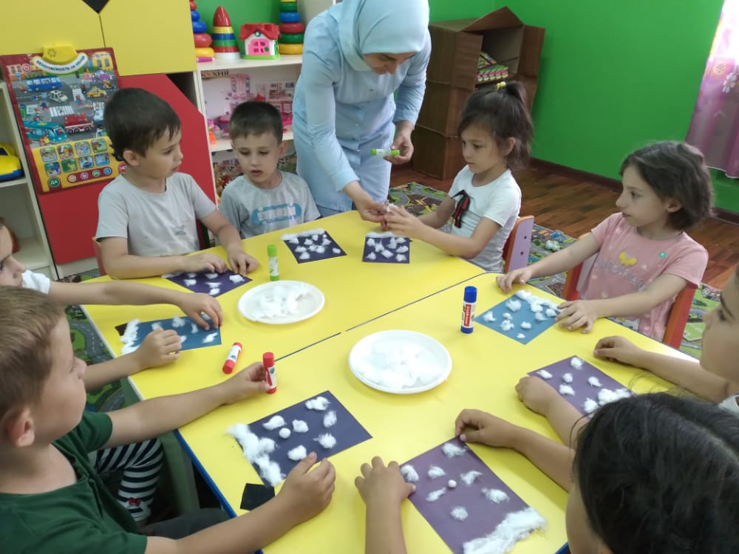

Slide 16
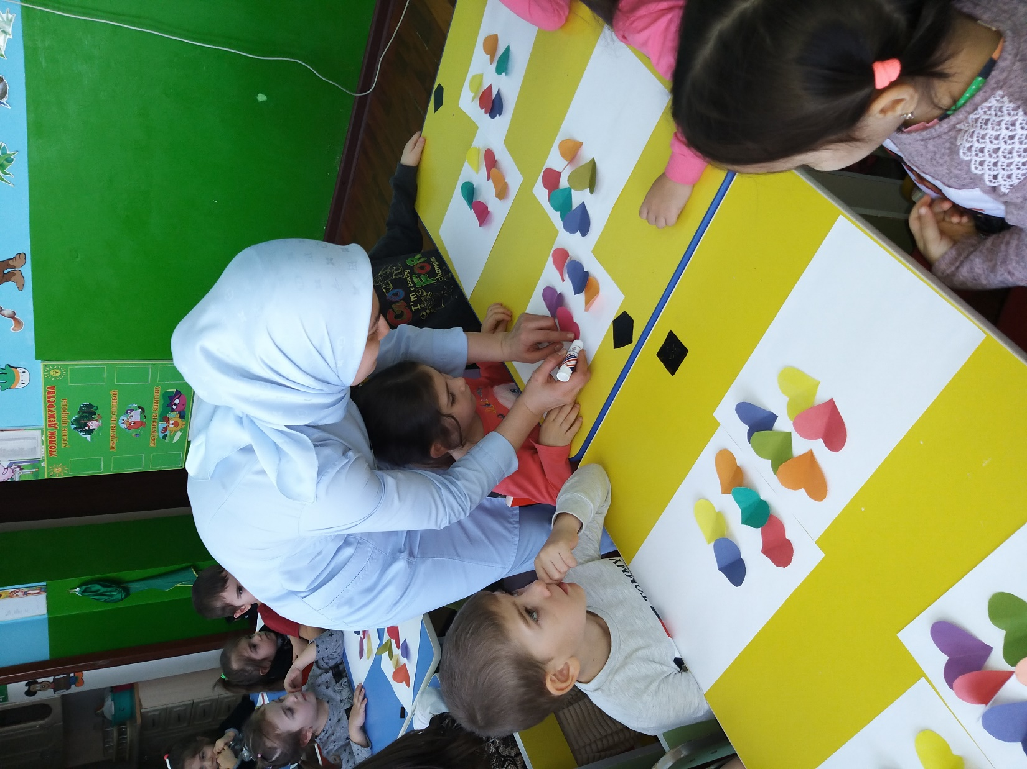

Slide 17
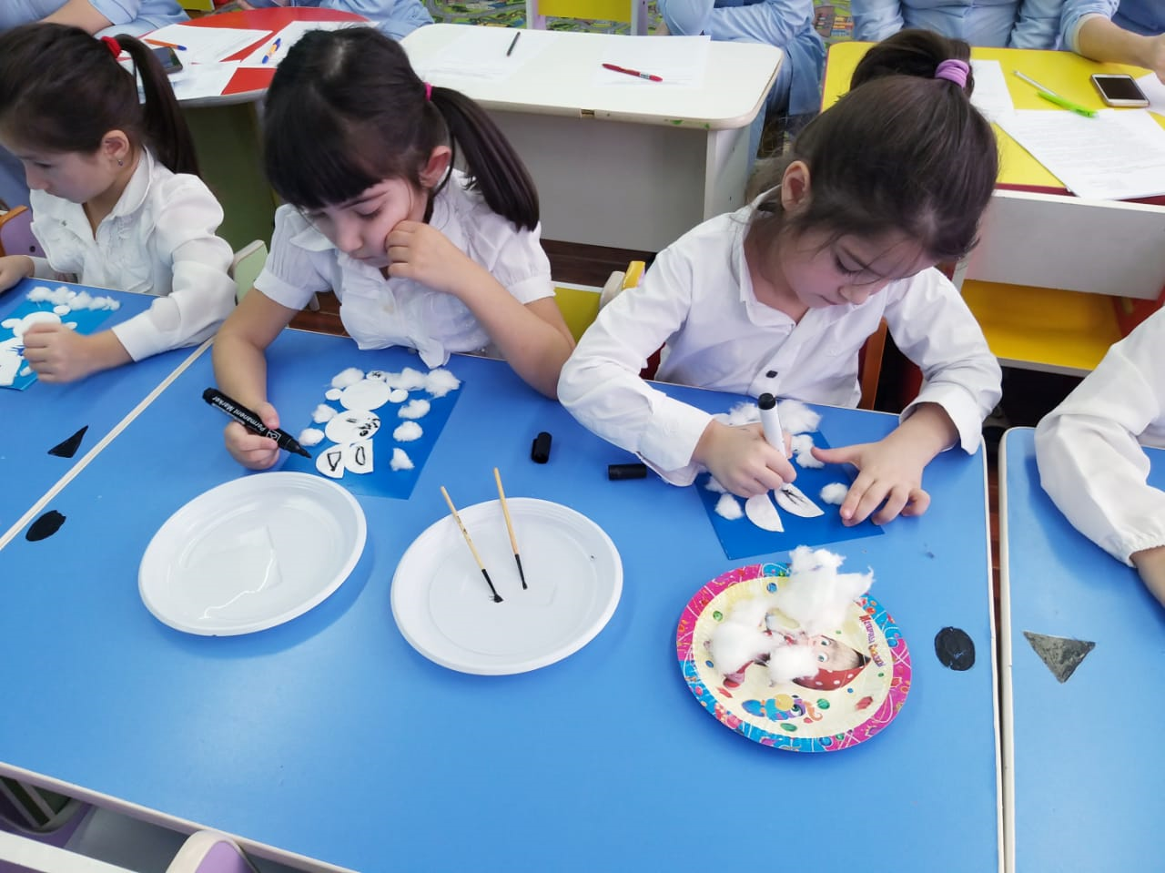

Slide 18
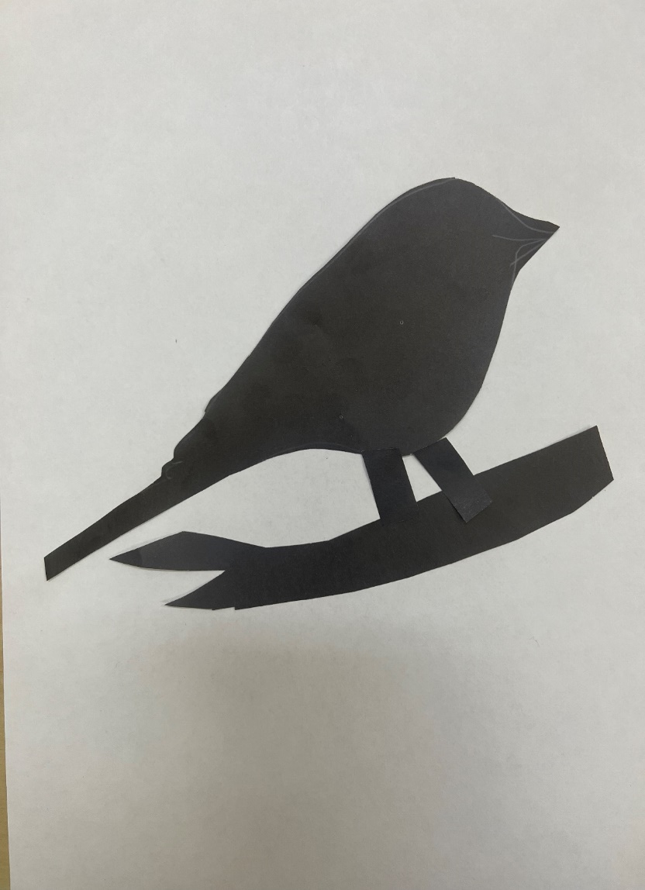
Силуэтная аппликация представляет собой наклеенные на фон изображения предметов, вырезанные из бумаги беспрерывным «слитным» движением мысленно создаваемому силуэту предмета.

Slide 19
Также в своей работе я применяю нетрадиционные виды аппликации с использованием различных материалов и пищевых продуктов.

Slide 21
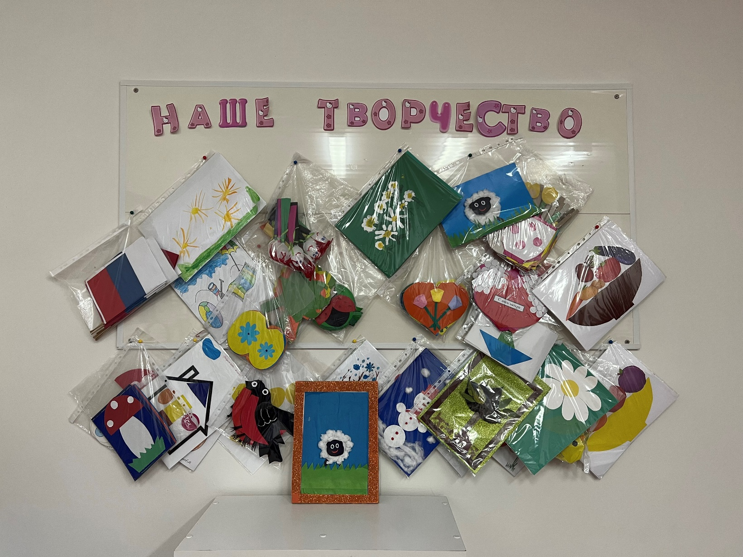
Выставка наших работ

Slide 22
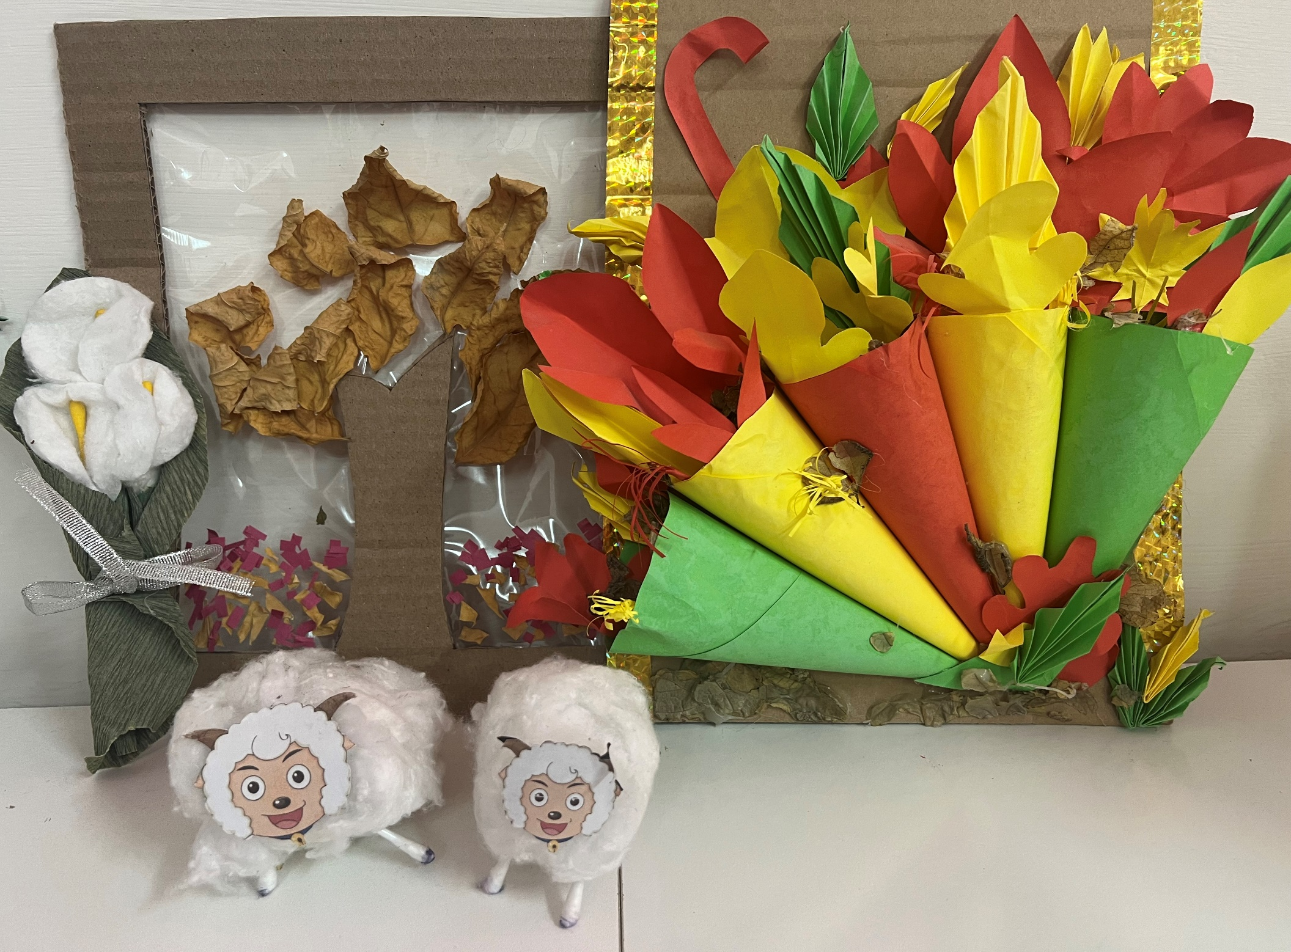

Slide 23
И в завершении хочется ещё раз подчеркнуть, что тренировка движений пальцев является стимулом для развития речи ребёнка, и мощным тонизирующим фактором для коры головного мозга в целом.

